Slide 1

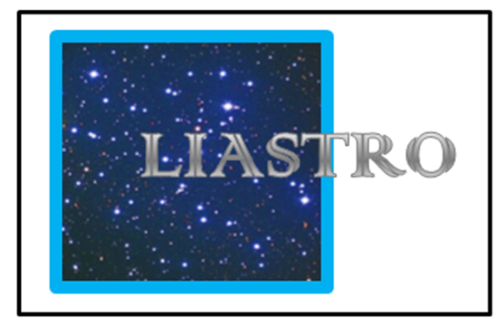

LIASTRO
Aprende a soñar para el futuro

Slide 2

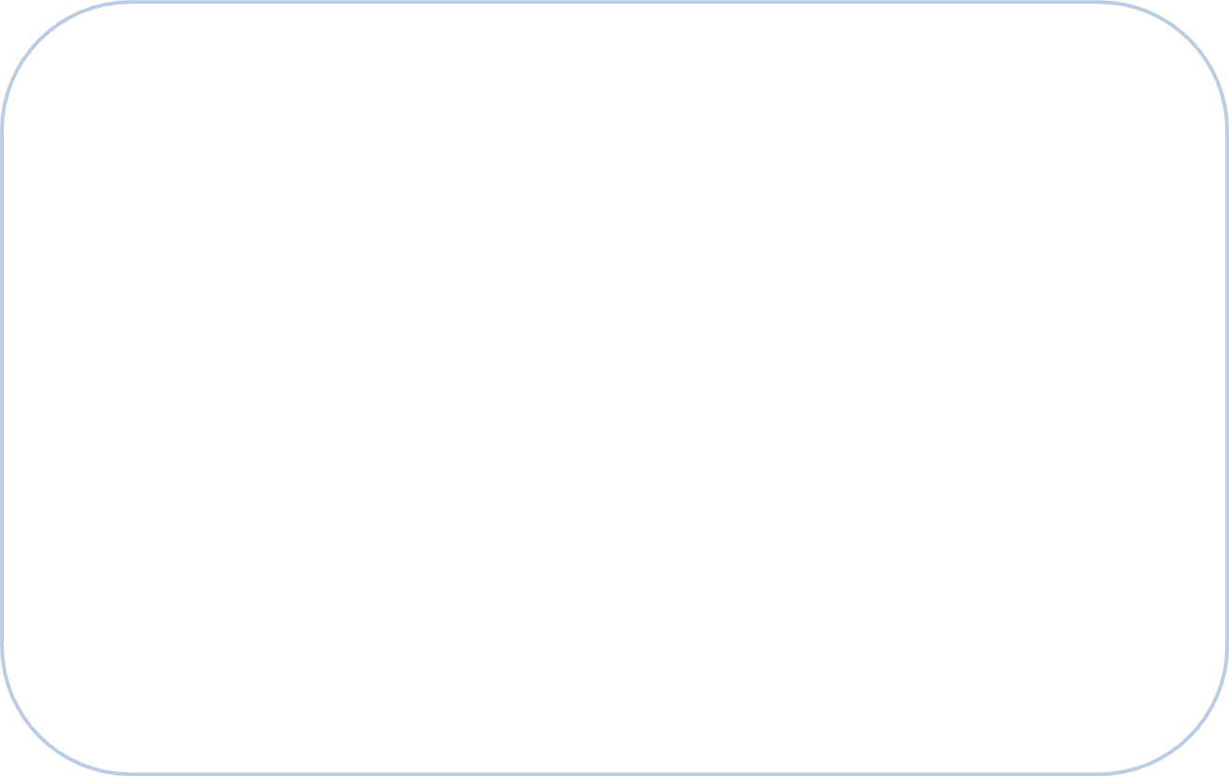

¿Quienes somos?
Nosotros somos una empresa pequeña, que desde hace pocos días ha estado realizando un "proyecto" para crear hologramas que ayuden tanto en la comunicación como en el aprendizaje. Este grupo esta formado por cuatro personas comprometidas con su trabajo, responsables, colaboradoras y por supuesto cumplidas y con ganas de hacer las cosas bien.

Slide 3

Misión
Liastro quiere desarrollar y producir un medio de comunicación y aprendizaje para mejorar conocimientos y beneficiar a las personas en todos sus aspectos.

Slide 4

Visión
Liastro desea mejorar la comunicación y el modo de enseñanza mediante hologramas.

Slide 5


Política de calidad
Liastro para cumplir con todos sus objetivos a generado soluciones en su calidad de productos con ello mejora también la comunicación y el aprendizaje mediante dichos productos, para ello cuenta con personas dedicadas a su trabajo, responsables y con buen desempeño.

Slide 6


Objetivos
Objetivos
- Generar mejor comunicación
- Conocer mas acerca del espacio exterior
- Mejorar la enseñanza a partir de hologramas.

Slide 7


Valores
Los valores construidos en nuestra empresa son el cariño, la honestidad, el compromiso, el apoyo, respeto, entrega y responsabilidad.

Slide 8
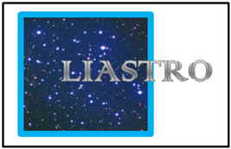

Representación grafica
Aprende a soñar para el futuro

Slide 9


Proyección ecológica y
social
Nuestros productos no son muy amigables con el medio ambiente ya que están hechos de vidrio y al necesitar vidrio hay que producir mas que implica el gasto de recursos naturales. En el caso social este producto ayuda mucho ya que es un recurso diseñado para la comunicación y el aprendizaje.

Slide 10
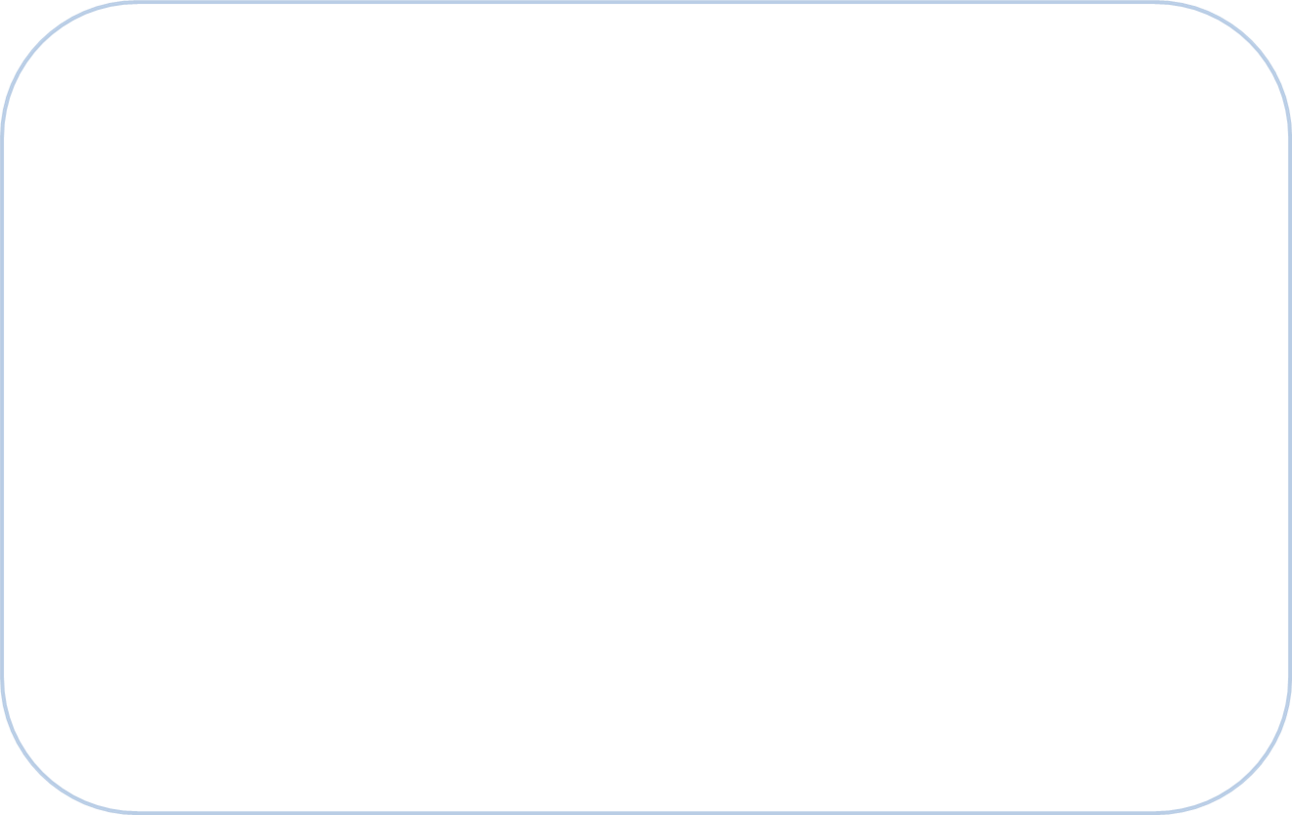
Proyección
socio-económica
Queremos llegar a un punto en el que nuestros clientes tomen confianza de nuestros productos y cada vez nos ayuden a mejorar nuestra calidad y servicio siempre siguiendo sus consejos, por otra parte al generar confianza se generan mas compras lo que produce mejor economía para nuestra empresa.

Slide 11

¿A donde queremos llegar?
¿A donde queremos llegar?
Queremos que este proyecto sea un buen proyecto tanto para generar negocios como para ayudar en varios conceptos. Somos pequeñas pero si lo hacemos con ganas podemos llegar muy lejos.

Slide 12
¿De donde venimos?
Somos una iniciativa de negocio formada por cuatro niñas emprendedoras que deseamos crear una empresa que en un futuro sirva para mejorar la sociedad y para un mejor futuro

Slide 13

¿Donde estamos?
Acabamos de empezar nuestra empresa hace tan solo 14 semanas pero nos complace saber que tenemos oportunidad de ser parte de grandes proyectos para el futuro no solo en nuestro colegio sino también en nuestra ciudad que nos da muchas oportunidades para cumplirlo.

Slide 14
¿Hacia donde vamos?
Esperamos que nuestra empresa funcione en la ciudad y así podamos tener la oportunidad de dejar nuestro sello personal en otras partes del mundo y ser reconocidas.

Slide 15
Marco teórico y
conceptual
Queremos que nuestros clientes tengan un mejor aprendizaje a través de hologramas que:
-ayudan a tener una mejor percepción de las cosas
-ayudan al fácil aprendizaje
-tengan un impacto en su vida para mejorarla

Slide 16
¿Quiénes son nuestros clientes?
Nuestros productos están dirigidos a todas las personas pero no es adecuado para infantes o ancianos debido a que los productos son elaborados con vidrio y hay peligro, por lo tanto es mejor que lo utilicen personas adultas y adolecentes.
Son aquellos que

Slide 17
Gracias

